Slide 1
MİMARLIK EĞİTİMİNDE STAJ
TÜRKİYE VE YURTDIŞINDA STAJ YAKLAŞIMLARI
Yrd. Doç. Dr. Candan ILGIN ÖZÜLKE
Yrd. Doç. Dr. Demet MUTMAN
Prof. Dr. Demet IRKLI ERYILDIZ
T.C. MALTEPE ÜNİVERSİTESİ MİMARLIK FAKÜLTESİ MİMARLIK BÖLÜMÜ
MOBBİG XXXIV
3-4 Mayıs 2012 / Trabzon - K. T. Ü.

Slide 2
MİMARLIK EĞİTİMİNDE STAJ
TÜRKİYE VE YURTDIŞINDA STAJ YAKLAŞIMLARI
AMAÇ
TÜRKİYE’DE STAJ
YURTDIŞINDA STAJ VE MESLEK PRATİĞİ
STAJ YÖNETMELİKLERİ VE STAJ KALİTESİNİN ÖLÇÜLMESİ
ÖNERİLER

Slide 3
AMAÇ
Bu çalışmanın amacı Türkiye ve yurtdışındaki Mimarlık okullarında uygulanmakta olan stajları mercek altına alarak, staj sayıları, süreleri, türleri ve atfedilen kredileri (AKTS) açısından incelemektir.
Bu bağlamda özellikle Türkiye’de staj için öngörülen AKTS değerleri arasındaki farklılıkları saptayarak tartışmak, yurtiçi ve dışındaki staj ve meslek pratiği farklılığını ortaya koymak, Türkiye’deki staj uygulamaları ve bu uygulamadaki kalite ölçümlerini yönergeler bağlamından irdelemek hedeflenmektedir.
Türkiye’deki mimarlık okullarında uygulanan staj, 4 yıllık eğitim içerisinde yer almaktadır. Ancak bu durumun UIA toplantılarının da sonucu olarak, özellikle son yıllar içerisinde 5 yıl + meslek pratiğine dönüştürülmesi gerekliliği, Mobbig ve Eğitim Kurultaylarında sıklıkla tartışılmaktadır ve bu konuda uzlaşma sağlanmıştır.

Slide 4
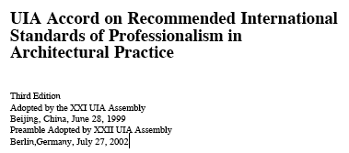
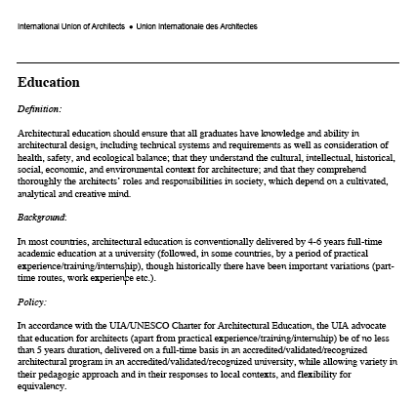

Slide 5
1994- UIA Konseyi, Meslek Pratiği Komisyonu’nu kurdu
1999- 21. UIA Beijing’de Mimarlık Pratiği İçin Tavsiye Edilen Uluslararası Profesyonellik Standartları Konusunda UIA Mutabakat Metni onaylandı.
2007- Uluslararası Mimarlar Birliği (UIA) tüm üyelerine gönderdiği bir mektupta, UIA Genel Kurulu’nda kabul edilen bir dizi belgeye dayanarak “mimar unvanı verilebilmesi için bir üniversite veya eşdeğer bir eğitim kurumunda en az 5 yıl tam zamanlı eğitimin alınması gerektiğini” hatırlattı.
Bu beş yıllık dönem iki aşamalı olarak düzenlenebilir, fakat beş yıllık eğitim, UNESCO-UIA Mimarlık Eğitimi Şartı ile de uyum sağlayacak biçimde, bütüncül olarak süreklilik içinde değerlendirilmeli ve düzenlenmelidir; Müfredatın iki aşamalı olarak düzenlenmesi halinde, beş yıldan az olarak belirlenen birinci aşamayı başarılı olarak bitirenlere mesleki olmayan bir birinci derece / diploma veya sertifika verilebilir. Fakat bu, sözkonusu kişinin mimar olarak kayıt olması, lisans alması veya sertifikalandırılması için gerekli eğitim koşullarını sağladığı anlamına gelmez. Bu açıdan, bu belgeye sahip olanların eğitimin ilk aşaması sonucunda alacakları yetkinlik, sertifikasyon veya unvan konusunda herhangi bir karmaşıklık olmamasına özen gösterilmesi önem kazanmaktadır.
2009- Meslek Pratiği alanında çalışmalarını sürdüren komisyon amaçlarını, uluslararası standartları oluşturmak, uygulama alanı için bir “yönetim planı” tasarlamak, eğitim, staj, meslek pratiği konularında hareketliliği desteklemek, mimarlar için olanakları artırmak ve farklı kültürler, eğitim sistemleri, ekonomiler arasında diyalogu desteklemek olarak tanımlıyor.

Slide 6
YURTDIŞINDA STAJ UYGULAMALARI/MESLEK PRATİĞİ
Beş yıllık eğitim dönemine ek olarak, mimar olarak uygulama yapabilmek üzere kayıt / lisans / sertifika öncesi en az iki yıllık bir staj veya meslek pratiği yapılması gerekmektedir. Bunlardan en az bir yılı eğitim programının tamamlanmasından sonra gerçekleştirilmelidir. Edinilmiş olan bilgi ve becerilerin, staj veya meslek pratiği döneminin sonunda yapılacak en az bir sınavla kanıtlanması gerekmektedir.
UIA tarafından verilen tanımlamalara göre;
Pratik deneyim/yetişme/stajyerlik, mimarlık meslek pratiğinde mimarlık eğitimi sırasında ve/veya bir meslek diploması alındıktan sonra ve kayıt/lisans/sertifika sürecinden önce gerçekleştirilen yönlendirilmiş ve yapılandırılmış faaliyetlerdir. Mimarlık eğitimini tamamlayan kişilerin bir mimar olarak mesleklerini uygulayabilmeleri için, kayıt/lisans/sertifika aşaması öncesinde, en az 2 yıllık kabul edilebilir bir yetişme süresini tamamlamaları istenmeli, ancak bu süre 3 yıl olarak hedeflenmelidir.
Mimarlık meslek pratiği, kent planlamasıyla ilgili olan ve yapı veya yapı gruplarının tasarlanması, inşası, genişletilmesi, korunması, yenilenmesi ve onarılması için gereken mesleki hizmetlerin sunulmasını içermektedir. Bu mesleki hizmetler, planlama, ve arazi kullanımı planlaması, kentsel tasarım, avan projelerin, tasarımların, çizimlerin, maketlerin, şartnamelerin ve teknik belgelerin hazırlanması, gerekli yerlerde diğer meslek adamları (danışman mühendisler, kent plancıları, peyzaj mimarları ve diğer uzman danışmanlar) tarafından hazırlanan teknik çalışmalar arasında eşgüdümün sağlanması, yapı ekonomisi, sözleşme yönetimi, inşaatın izlenmesi (bazı ülkelerde "denetim" olarak tanımlanmaktadır) ve proje yönetimini içerir, ancak bunlarla sınırlı değildir. (http://esergultekin.blogcu.com/mimarlik-pratigi-icin-tasiye-edilen-uluslararasi-profesyonellik/2964387)

Slide 7
AMERİKA BİRLEŞİK DEVLETLERİ
Association of Collegiate Schools of Architecture
Architecture Practice / Internship
For those graduates working toward an ultimate goal of licensure to practice architecture, the internship period is intended as a continuation of the process of architectural education, providing specialized training and knowledge about architectural practice that is not usually covered in the academic setting.
Each US state registration board establishes the details of its own training requirement; for those states and provinces requiring an NAAB- or CACB-accredited degree, three years of training in addition to the degree is the norm.
As the scope and complexity of architectural practice have expanded, the Intern Development Program (IDP) was created to provide a coherent structure ensuring that graduates entering the profession today can acquire the specific knowledge and skills necessary for the competent practice of architecture in four major categories: design and construction documents, construction administration, management, and professional/community service.
(http://www.acsa-arch.org/schools/guide-to-architectural-education/overview/architecture-practice)

Slide 8
İNGİLTERE
The typical route to qualifying as an architect in the United Kingdom is a combination of academic studies at a university and practical experience. It involves training for five years at university and a minimum of two years experience before final qualification.
RIBA Part 1: University undergraduate degree e.g. BA or BSc Three years full time. Gives students the opportunity to develop a broad range of skills and architectural understanding.
Stage 1 professional experience/year out: Practical experience. Typically one year in duration. Students record their experience on the PEDR website, monitored by a Professional Studies Advisor (PSA) from their university, and an employment mentor from their practice.

Slide 9
İNGİLTERE
RIBA Part 2: University degree: Varies from school to school e.g. BArch, Diploma, March. Two years full time. Will provide students with enhanced architectural knowledge and project complexity.
Stage 2 practical experience: Paid practical experience: 24 months' experience in total is required to sit the part 3 examination, of which 12 months minimum should be undertaken in the EEA, Channel Islands or the Isle of Man under the direct supervision of an architect.
RIBA Part 3: The final qualifying examination in professional practice and management is taken at an RIBA-validated course provider. Candidates will be assessed on the following elements: 24 months of practical experience recorded on the PEDR website, Professional CV and career evaluation, Case study, Written examination, Final oral examination.
Having gained the parts 1, 2 and 3 qualifications you can register as an architect with the Architects Registration Board (ARB); the title 'architect' is protected by law, so that the public can always be sure that they are dealing with a properly qualified architect.

Slide 10
FRANSA
BA in architecture (diplôme d'études) at the close of a 3-year course. Students master the basics of architectural culture, understanding and practice of architectural projects and design processes. 6 semesters worth 180 ECTS.
Internships
There are two compulsory internships :
- a 15-day "building site" internship during the 2nd semester
a one-month "first experience" internship during the 4th semester so that students can apprehend the wide-range of professional practices.
5-year course leads to an MA in architecture. It is 4 semesters worth 120 ECTS credits.
Senior year internship: 2-month full-time internship that is carried out preferably in between the second and third semester and counts as 8 ECTS credits.
(http://www.versailles.archi.fr/index.php?page=etudes&categorie=etudes_licence)

Slide 11
TÜRKİYE’DE STAJ
Türkiye’deki mimarlık okullarında meslek pratiği olarak görülen staj, 4 yıllık eğitim içerisinde yer almaktadır. Ancak bu durumun UIA toplantılarının da sonucu olarak, özellikle son yıllar içerisinde 5 yıl + meslek pratiğine dönüştürülmesi gerekliliği, Mobbig ve Eğitim Kurultaylarında sıklıkla tartışılmaktadır.
Bu bağlamda 33. MOBBİG-Isparta toplantısında Eğitim Komisyonu Yürütücüsü Prof. Dr. Rengin Ünver ve ekibinin sunmuş olduğu çalışmaya ilave olarak, Mimarlık okullarında mevcut staj durumları, türleri, bu stajların AKTS değerleri üzerine bir araştırma yapılmıştır.
Bölüm Başkanlarına yönlendirilen sorular:
Öğrencilerin yükümlü oldukları staj içerikleri nelerdir (Üniversitede yapılan, Şantiye, Büro)?
Öğrenciler için Staj yükümlülüğü kaç iş günüdür?
Öğrenim Programınız kapsamında stajların yerel ve AKTS kredi değerleri nedir?
XXXIII . MİMARLIK OKULLARI BÖLÜM BAŞKANLARI İLETİŞİM GRUBU (MOBBİG) TOPLANTISI 06-08 EKİM 2011 / SÜLEYMAN DEMİREL ÜNİVERSİTESİ-ISPARTA, Prof. Dr. Rengin ÜNVER (YTÜ), MOBBİG Mimarlık Eğitimi Komisyonu Yürütücüsü

Slide 12
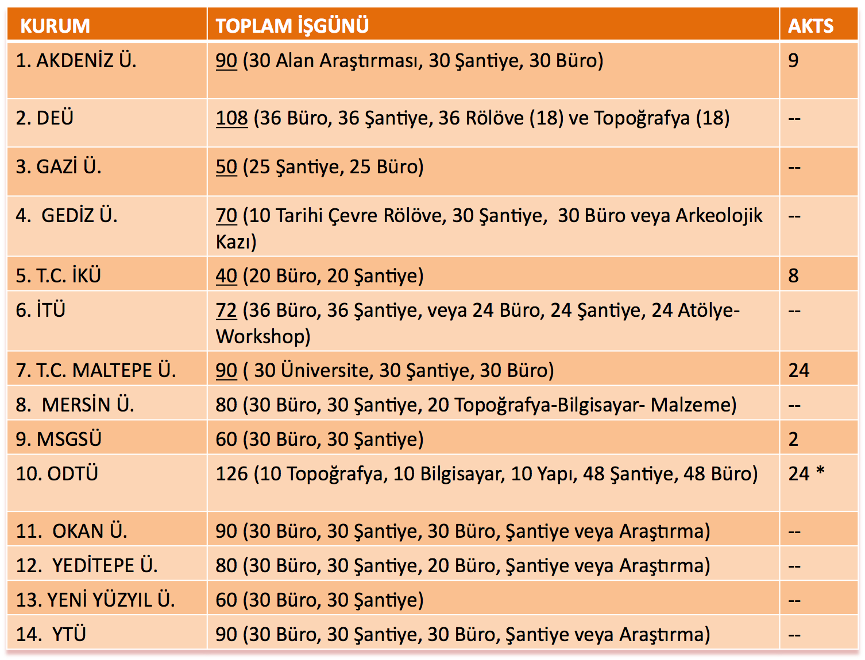

Slide 13
KURUM | TOPLAM İŞGÜNÜ | AKTS
15. BAHÇEŞEHİR Ü. | 72 İşgünü (36 Büro/ 36 Şantiye) - (24 Sanat Stajı, 24 Büro, 24 Şantiye) | -- (2012- 2013 Eğitim Öğretim yılında AKTS verilecek)
16. ANADOLU Ü. | 60 İşgünü (30 Büro – 30 Şantiye) | -- (2012-2013 Eğitim Öğretim yılında yeni bir yapılanmaya gidilecek)
17. İ. KEMERBURGAZ Ü. | 40 İşgünü (20 Şantiye, 20 Büro) | 10
18. DOĞUŞ Ü. | 60 (30 Şantiye, 30 Büro) | --
19. YAŞAR Ü. | (10 +10 Şantiye – Büro) (10+10 Şantiye – Büro) | 8
20. BEYKENT Ü. | 60 (30 Büro, 30 Şantiye Workshop, Çalıştay, Yarışmalar) | ---- (2012-2013 Eğitim Öğretim yılında yeni bir yapılanmaya gidilecek)
21. ULUDAĞ Ü. | 60 (15+15 Büro – Keşif- metraj) (15+15 Şantiye –Kaba İnşaat / İnce İşler) | 4+4
22. GEBZE YÜKSEK TEKN. E. | 60 ( Büro, Şantiye, Yaz Okulları, Atölye) (30+30) | --

Slide 14
KURUM | TOPLAM İŞGÜNÜ | AKTS
23. ATILIM Ü. | 55 (15 Topoğrafya, 20 Şantiye, 20 Büro) | 1+2+2= 5
24. FATİH SULTAN MEHMET Ü. | 72 (20 Ölçme ve Değerlendirme (Topoğrafya-Rölöve-Çevre Analizi), 22 Şantiye ve 30 Mesleki Uygulama ve Gelişim (Büro - Araştırma –Seminer)) | 6
25. KOCAELİ Ü. | 60 (30 Büro, 30 Şantiye) | 3+4 =7
26. BOZOK Ü. | 60 (30 Büro, 30 Şantiye) | 2

Slide 15
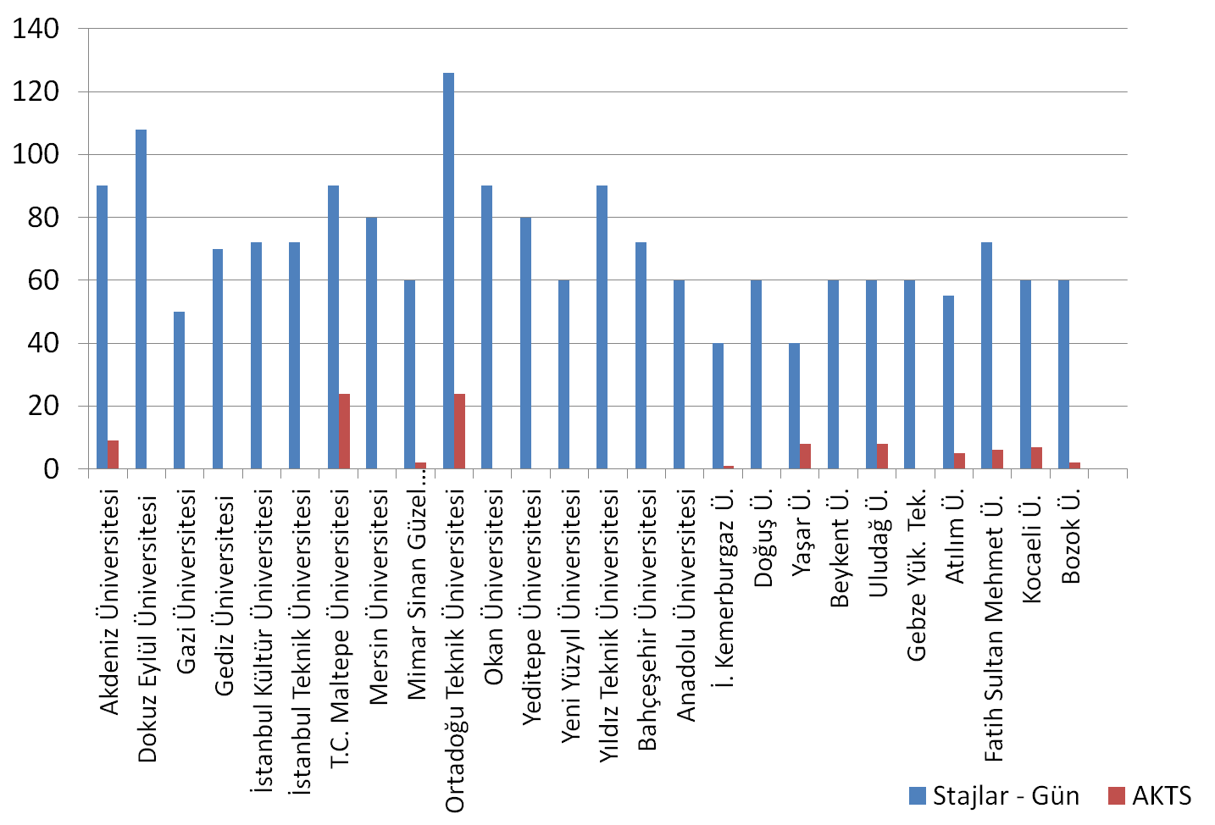
Stajların toplam gün sayısı ve AKTS kredisi

Slide 16
AKTS nedir ?
Avrupa Kredi Transfer Sistemi (European Credit Transfer System - ECTS) ECTS (European Credit Transfer System).
Öğrenci hareketliliğini kolaylaştırmak ve öğrencilerin yurtdışında gördükleri eğitimlerinin kendi ülkelerinde tanınmasını garanti altına almak için Avrupa Birliği tarafından geliştirilmiş bir akreditasyon sistemidir.
Nasıl hesaplanır?
Öğretim Programında yer alan senelik derslerin toplamı, 60 AKTS olmalıdır. Dört yılın toplamı 240 AKTS olmalıdır.
(25 saat 1 AKTS’dir.)

Slide 17
Stajlara Verilen AKTS Değerleri
1 AKTS=
İKÜ’de 5 gün 1 AKTS
MSGSÜ’de 30 gün 1 AKTS
Akdeniz Üniversitesi’nde 10 gün 1 AKTS
TC Maltepe Üniversitesi’nde 3,75 gün 1 AKTS
ODTÜ’de 5 gün 1 AKTS uygulamaları bulunmaktadır.
İ. Kemerburgaz Ü.’nde 4 gün 1 AKTS
Uludağ Ü.’nde 7,5 gün 1AKTS
Atılım Ü.’nde 11 gün 1 AKTS
Fatih Sultan Mehmet Ü.’nde 12 gün 1 AKTS
Kocaeli Ü.’nde 8,5 gün 1 AKTS uygulamaları bulunmaktadır.
Stajların AKTS Değerleri:
ODTÜ: 24 (240 AKTS’nin dışında)
MİMAR SİNAN G.S.Ü.: 2
ULUDAĞ Ü.: 8
T.C. MALTEPE: 24
AKDENİZ Ü.: 9
İ.K.Ü: 8
İ. KEMERBURGAZ Ü: 10
YAŞAR Ü.: 8
ATILIM Ü.: 5
FATİH S. M. Ü.: 6
KOCAELİ Ü.: 7
BOZOK Ü.: 2

Slide 18
Stajların iş günleri sayısı ve içeriği
Stajların süresi kurumlara göre 40 ile 126 gün arasında değişmektedir.
Genel olarak büro ve şantiye olmakla birlikte, bunun yanı sıra topoğrafya, rölöve/restorasyon, malzeme, yapı, bilgisayar, araştırma, çevre analizi, workshop - atölye, yarışmalar, yaz okulları, arkeolojik kazı gibi farklı uzmanlık alanlarını kapsayan stajlar da bulunmaktadır.
Stajların 240 AKTS içinde değerlendirilme durumu
TYYÇ veri tablosu irdelendiğinde okulların stajlara verdikleri AKTS’yi öğretim planı içinde değerlendirmeleri gerektiği görülmektedir.

Slide 19
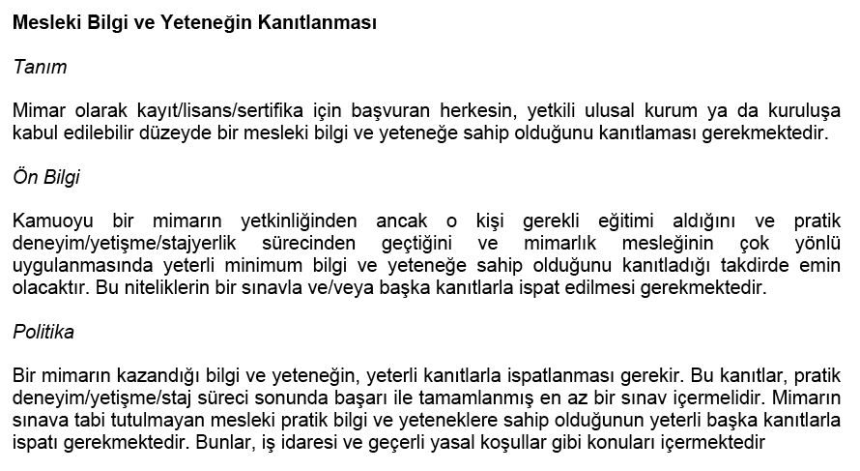
Mimarlık Pratiği İçin Tavsiye Edilen Uluslararası Profesyonellik Standartları Konusunda UIA Mutabakat Metni, 1999

Slide 20
STAJ YÖNETMELİKLERİ VE
STAJ KALİTESİNİN ÖLÇÜLMESİ
1999 yılında onaylanan Mimarlık Pratiği Için profesyonellik Standartları konusunda UIA Mutabakat Metnine göre;
Mesleki deneyim döneminde bir stajyer Proje ve Büro Yönetimi, Tasarım ve Tasarım Dökümantasyonu, İnşaat Dökümanları ve Sözleşme Yönetimi alanlarının tamamında çalışmış olmalı ve deneyim kazanmalıdır. Stajyer mimarların tüm staj dönemince kazandıkları deneyim ve aldıkları ek eğitim yazılı olarak belgelendirilecek ve bir kayıt defterinde tutulacaktır. Yapılan faaliyetlerin nitelikleri ve süreleri tanımlanmalı, ve her bir kalem, çalışmaları denetleyen mimar tarafından imzalanmalıdır.
Mesleki deneyim süresinin sonunda stajyer Mimarlık Meslek Pratiği, Proje Yönetimi, Ön Araştırma ve Arazi Analizleri, Proje Hizmetleri ve Sistemleri, Avan Proje, Kesin Proje ve dökümantasyon, İnşaat Dökümantasyonu ve Sözleşme Yönetimi konularında bilgi ve becerilerini kanıtlayabilecek durumda olmalıdır.

Slide 21
STAJ YÖNETMELİKLERİ VE
STAJ KALİTESİNİN ÖLÇÜLMESİ
Bu bağlamda Türkiye’deki Mimarlık Okulları örnek staj yönergeleri üzerinden Staj kalitesinin ölçülmesi üzerine bir değerlendirme yapılmaya çalışılmaktadır.
Seçilen okullar:
ORTADOĞU TEKNİK ÜNİVERSİTESİ MİMARLIK FAKÜLTESİ SUMMER PRACTICES
(http://www.archweb.metu.edu.tr/research/spadmissions.html)
İSTANBUL TEKNİK ÜNİVERSİTESİ MİMARLIK FAKÜLTESİ STAJ ESASLARI (http://www.mimogis.itu.edu.tr/stajesaslari/mim.htm)
T.C. MALTEPE ÜNİVERSİTESİ MİMARLIK FAKÜLTESİ STAJ YÖNERGESİ

Slide 22
ORTADOĞU TEKNİK ÜNİVERSİTESİ MİMARLIK FAKÜLTESİ SUMMER PRACTICES
(http://www.archweb.metu.edu.tr/research/spadmissions.html)
The Arch 190 - Building Construction Module aims at introducing students of Architecture to conventional building materials and techniques. The students will be provided hands-on training in Woodwork, Masonry, Steel reinforcement and Concrete works. The Arch 190 - Surveying Module aims at introducing students to surveying equipment, different measurement techniques, topographical and building documentation procedures and their applications.
Evaluation: Attendance will be mandatory, and the students will be graded by the instructors on their practical work as well as their written reports and/or drawings.
In the “Arch 290 – Internship in Construction”, students are expected to use the theoretical and practical knowledge of their first two years at the Department of Architecture of METU. Monitoring and actively participating the construction and manufacturing work at construction sites are the main aims of this internship.
48 working days.
Arch 390 summer practice is made in registered architectural offices in Turkey or abroad. Students can also work in legal authorities related to design and construction (municipalities, ministries etc.)
48 working days.
Evaluation: The reports submitted by the students will be evaluated by a committee which will be organized by the Head of the Department of the Architecture.

Slide 23
İSTANBUL TEKNİK ÜNİVERSİTESİ MİMARLIK FAKÜLTESİ STAJ ESASLARI
(http://www.mimogis.itu.edu.tr/stajesaslari/mim.htm)
Amaç: Staj, öğrencilerin mimarlık eğitimi kapsamında kuramsal ve uygulamalı derslerde edindikleri bilgi ve becerilerini gerçek tasarım, yapım, yönetim ve üretim süreçlerinde pekiştirmelerini ve bu süreçlerde ortaya çıkan özgün durumlarla eğitimlerine yön vermelerini sağlamaya yöneliktir.
Staj Yapılabilecek Alanlar:
× Mimarlık büroları, tasarım atölyeleri vb. yerler
× Mimari tasarım, yapım, yönetim, üretim gibi konularda etkinlik gösteren firma, kuruluş veya organizasyonlar,
× Bünyesinde bu konuların da yer aldığı diğer firma, kuruluş veya organizasyonlar,
× Staj komisyonunun değerlendirmesi ve Mimarlık Bölümünün onayı ile staj yapılabilecek diğer alanlar: Çeşitli kuruluşların ve İTÜ’nün düzenledikleri atölyeler veya diğer mesleki etkinlikler, yaz okulları, arkeolojik kazı alanlarında veya tarihi sit alanlarında veya tarihi yapılarda yapılacak çeşitli çalışmalar gibi etkinlikler.
Toplam staj süresi 72 iş günüdür.
Stajın Değerlendirilmesi: Staj dosyaları Staj Komisyonu tarafından değerlendirilecektir. Değerlendirmede staj sicil fişinde bulunan, çalışılan yerin yetkilisine ait görüşler dikkate alınacaktır. Staj yerinde çalışan öğrenci çalışma yerinin koşullarına ve kurallarına uymak zorundadır.

Slide 24
T.C. MALTEPE ÜNİVERSİTESİ MİMARLIK FAKÜLTESİ STAJ YÖNERGESİ
T.C. MALTEPE ÜNİVERSİTESİ MİMARLIK FAKÜLTESİ STAJ YÖNERGESİ

Slide 25
ÖNERİLER:
Uygulanmakta olan yaz stajları (52 hafta uygulanmayacaksa)
AKTS lerin belirli bir mantık ile verilmesi konusunda çalışmalar yapılması
Çeşidi sayısı türü günü
kalitesinin kontrolü konusunda çalışma
Meslek pratiği
Mimarlık ve Eğitim Kurultay’larında tartışılan eğitimde kuramsal bilgiler yanında, yetki ve unvan sahibi olmak için diploma sonrası edinilmesi gereken meslek pratiğinin en az 52 hafta süre ile Mimarlar Odası denetiminde sürdürülmüş olması tartışılmış ve uygun bulunmuştur.
Mimarlar Odası’nın görüşü, meslek pratiğinin 2 yıl olması, MOBBİG’in görüşü ise, 52 hafta olması yönündedir. Meslek pratiği, kuram-eğitim-uygulama bütünü içinde ele alınmalı ve mimarlık eğitiminin eksiklerini gideren değil, bu eğitimi tamamlayan bir çalışma olarak düşünülmelidir.
Meslek pratiğini örgütleyecek, denetleyecek ve meslek adamı yeterliliğini kazanıp kazanmadığına karar verecektir. Bu kurulun bir çalışma yönergesine de ihtiyacı olacaktır. Yönetim kuruluna, belki bir danışma kurulu ve icra kuruluna ihtiyaç vardır. Bu kurula M.O.’nın yanı sıra katkıda bulunacak olan kurumlar hangileri olmalıdır?
52 haftanın içeriği ve kalite kontrolünün nasıl sağlanacağı konusunda yöntemler geliştirilmelidir ….
Meslek pratiği sonrasında bir sınav olmalı mıdır? Yoksa dosya incelemesi üzerinden mi karar verilmelidir?
Yasal çerçevesi en kısa zamanda tamamlanmalıdır

